Slide 1




(Projeto de conclusão de curso)
UFF - TEC
Automatização da análise de operação de CVD com integração python-OrcaFlex
Niterói - 2024

Slide 2
Sumário
Operação de conexão vertical direta
Metodologia de análise adotada
Interface e Modelagem
Funcionamento da ferramenta computacional
Avaliação dos resultados
Sugestões de melhoria
Referências bibliográficas

Slide 3
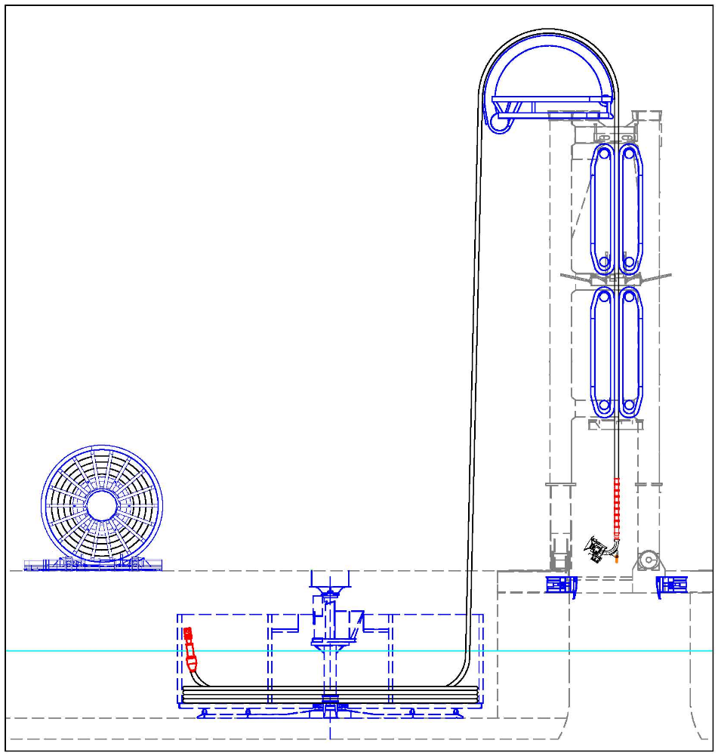
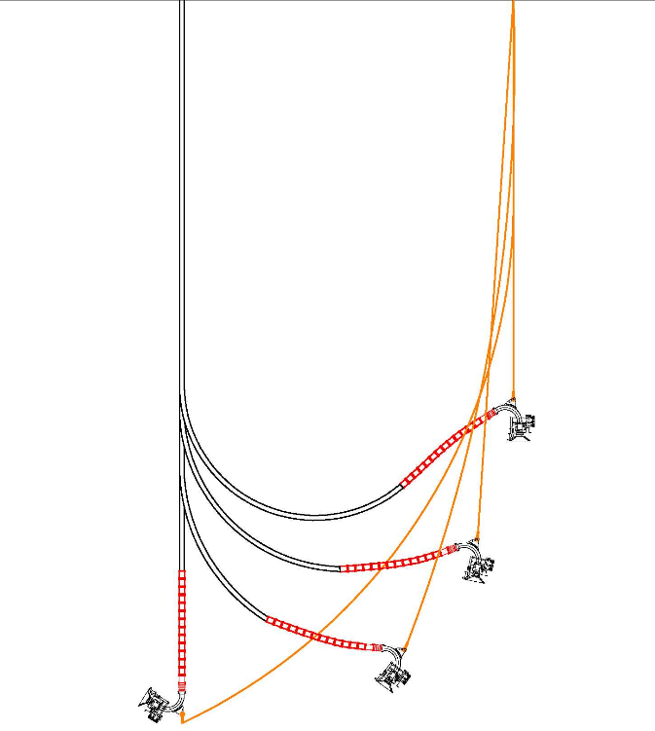
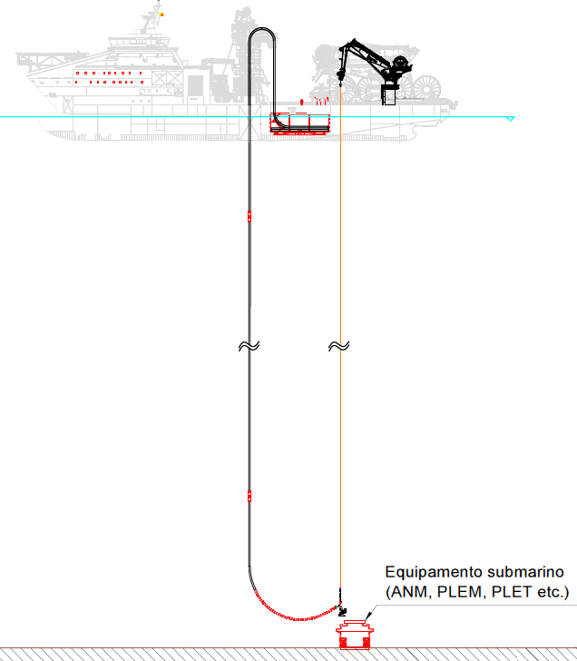
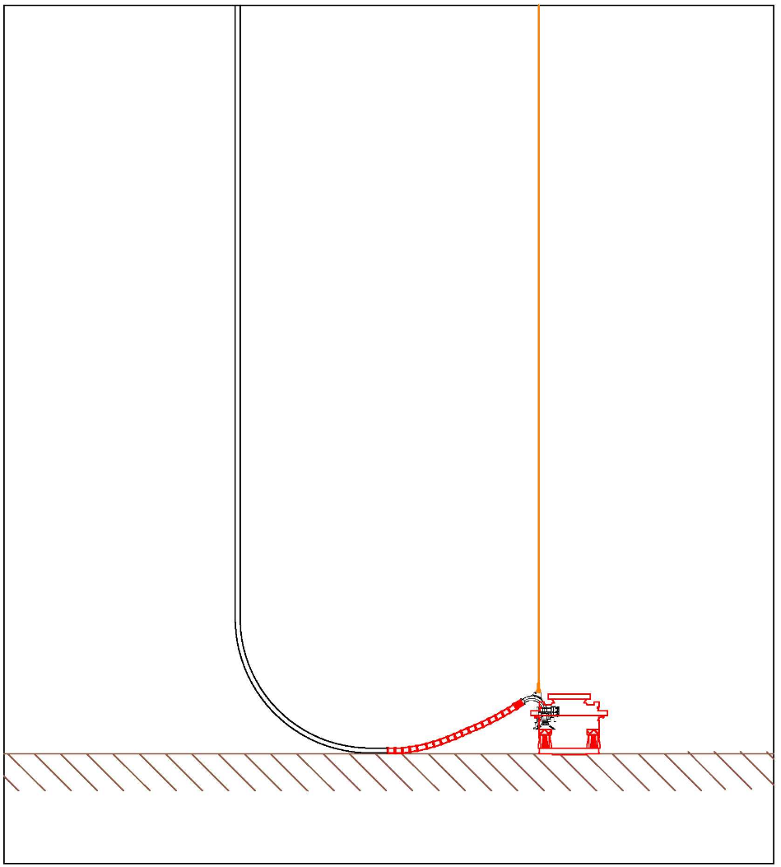
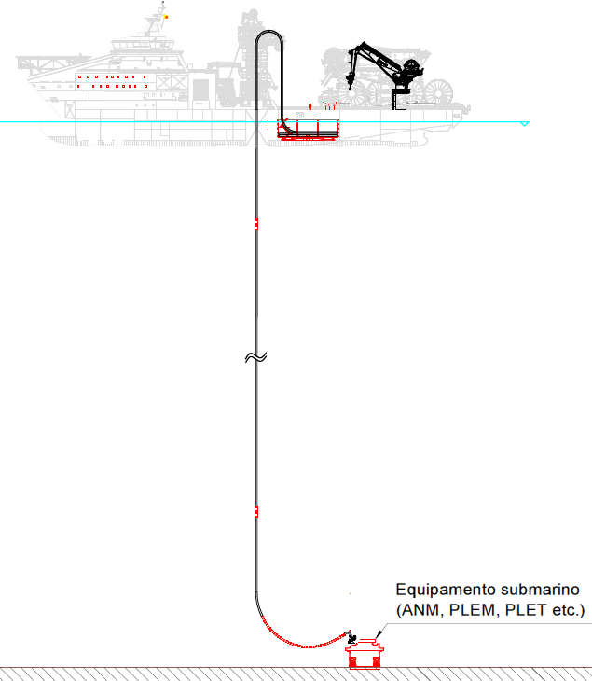
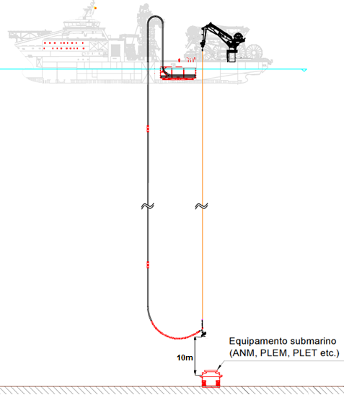
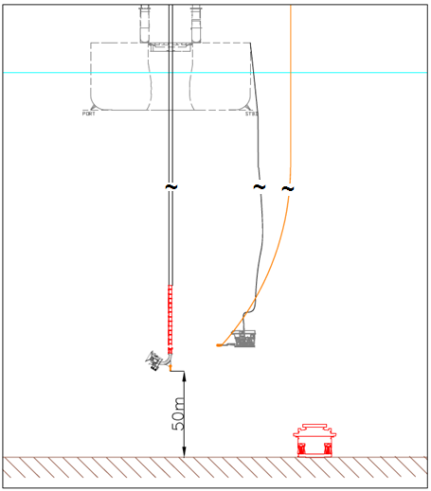
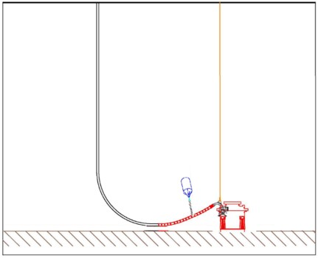
Operação de conexão vertical direta
A operação de conexão vertical direta consiste na conexão do MCV ao hub do equipamento submarino (BAP, PLET, PLEM, manifold, etc..).
Este sistema viabiliza a conexão das linhas flexíveis aos equipamentos submarinos sem o auxílio de mergulhador e/ou embarcação auxiliar.
À uma distância segura do equipamento submarino, parte da carga é transferida para o guindaste até a verticalização do MCV. Flutuadores poderão auxiliar na verticalização do MCV e aliviar os carregamentos nos acessórios e equipamentos ‘in-line’.
Após a verticalização, é realizada a aproximação do equipamento submarino e sua conexão no respectivo ‘hub’.
A CVD de 1ª extremidade acontece quando a instalação se inicia com a conexão do MCV no poço/equipamento submarino.
Neste caso, a 1ª extremidade da linha será conectada ao MCV na mesa de trabalho do PLSV, e durante o ‘overboarding’ do equipamento a tração da catenária será suportada pelo tensionador.

Slide 4
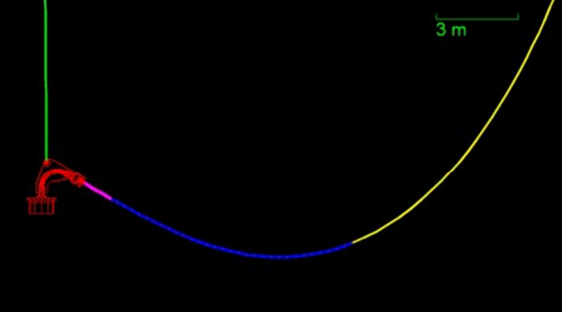
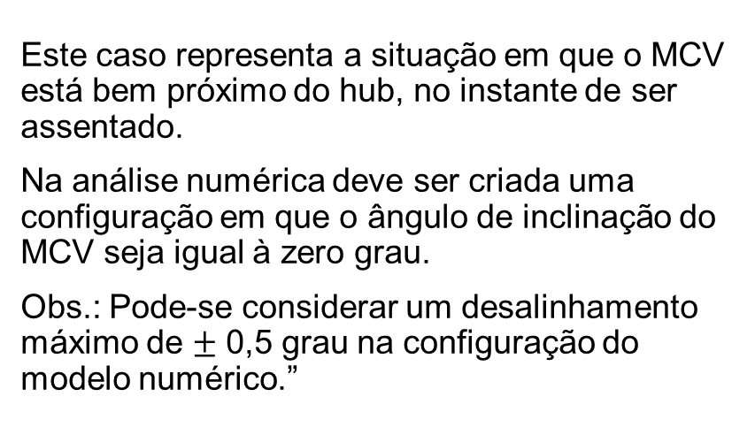
Metodologia de análise adotada
Escopo de análise mínimo
Baseado na experiência da Petrobras.
Instaladora possui liberdade para avaliar situações e premissas que julgue pertinentes.
Foco na verificação dos esforços no MCV e no raio de curvatura da linha ou da vértebra.
Primeiro passo: MCV verticalizado.
Este caso representa a situação em que o MCV está bem próximo do hub, no instante de ser assentado.
Na análise numérica deve ser criada uma configuração em que o ângulo de inclinação do MCV seja igual à zero grau.
Obs.: Pode-se considerar um desalinhamento máximo de $±$ 0,5 grau na configuração do modelo numérico.”

Slide 5
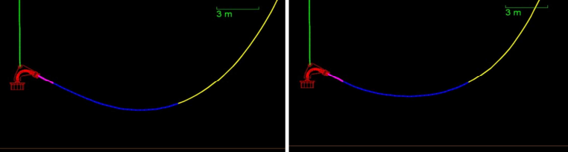
Metodologia de análise adotada
Escopo de análise mínimo
Segundo passo: Aplicação do deslocamento vertical com MCV engastado
O objetivo deste caso é determinar o momento máximo na interface do MCV com a linha, no sentido de suspender o flange do MCV, estando este acoplado.
Considera-se um deslocamento vertical máximo da linha de 2,5m, aplicados em 2,15 segundos..
Este caso representa a situação em que o MCV está assentado no hub e a linha é suspensa pelo PLSV devido à ação de ondas.
Obs.: A ET indica não permitir o travamento da vértebra neste caso.

Slide 6
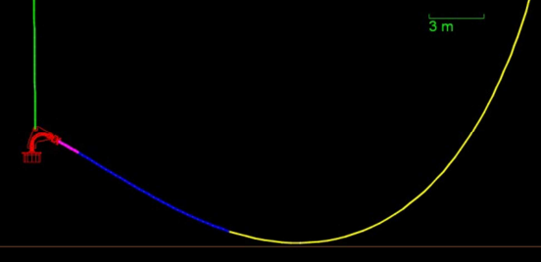
Metodologia de análise adotada
Escopo de análise mínimo
Terceiro passo: MCV engastado no momento do toque da linha no solo
Este caso representa a situação em que ocorre o primeiro contato da linha com o solo marinho, após a conexão do MCV no hub.

Slide 7
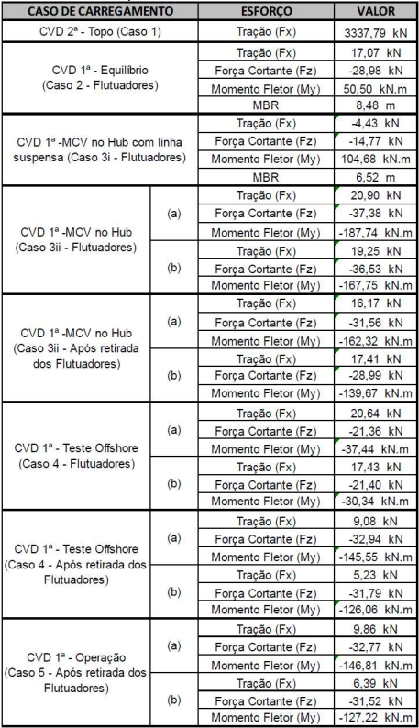
Metodologia de análise adotada
Limite estrutural do MCV
Para cada operação de CVD, a Petrobras fornece à Instaladora um Relatório Técnico da análise, contendo:
Os insumos necessários para realizar a análise da instalação.
Um conjunto de carregamentos estruturais admissíveis para o MCV.
Obs. 1: Neste tópico a ET indica que se evite o travamento da vértebra. Porém, em caso de impossibilidade, deve-se buscar não exceder o momento fletor admissível da vértebra.
Obs. 2: A ET indica que a comparação dos carregamentos deve ser feita de modo individual e em módulo.

Slide 8
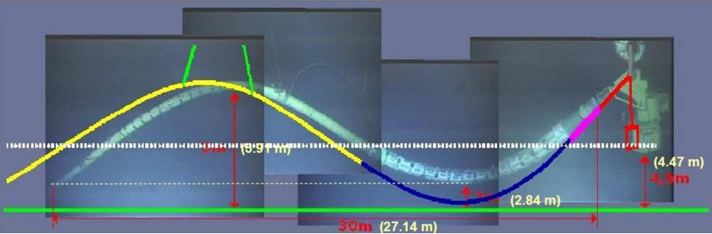
Metodologia de análise adotada
Verificação da verticalização do MCV no Campo (Antes do acoplamento)
Obs.: No caso das linhas da fabricante GE, as análises da instalação consideram modelagem com a curva de rigidez à flexão com anular alagado.

Slide 9
Metodologia de análise adotada
Manobra de verticalização do MCV (Contingências)
Após acoplamento do MCV no hub pode ser necessária a realização de alguma manobra de soft landing.
Obs. 1: Devem ser avaliadas 2 posições onde as alças serão previamente instaladas.
Obs. 2: O modelo numérico deve considerar o MCV engastado.

Slide 10
Metodologia de análise adotada
Metodologia e diretrizes para análise de carga em MCV (ET-3000.00-1500-941-PMU-006 Ver. C)
Construção do modelo
Dados do solo
Modelagem do duto e acessórios
Metodologia
Caso 2 – Condição de equilíbrio – Análise estática
Caso 3 – MCV conectado ao hub
Diretrizes para elaboração de configuração
Posicionamento de flutuadores
Configuração da linha
Considerações finais
Ações mitigatórias

Slide 11
Interface e modelagem

Slide 12
Funcionamento de ferramenta computacional

Slide 13
Avaliação dos resultados

Slide 14
Sugestões de melhoria

Slide 15
Referências bibliográficas

Slide 16
Muito obrigado
(Fim da apresentação)
Niterói - 2024

